Slide 1
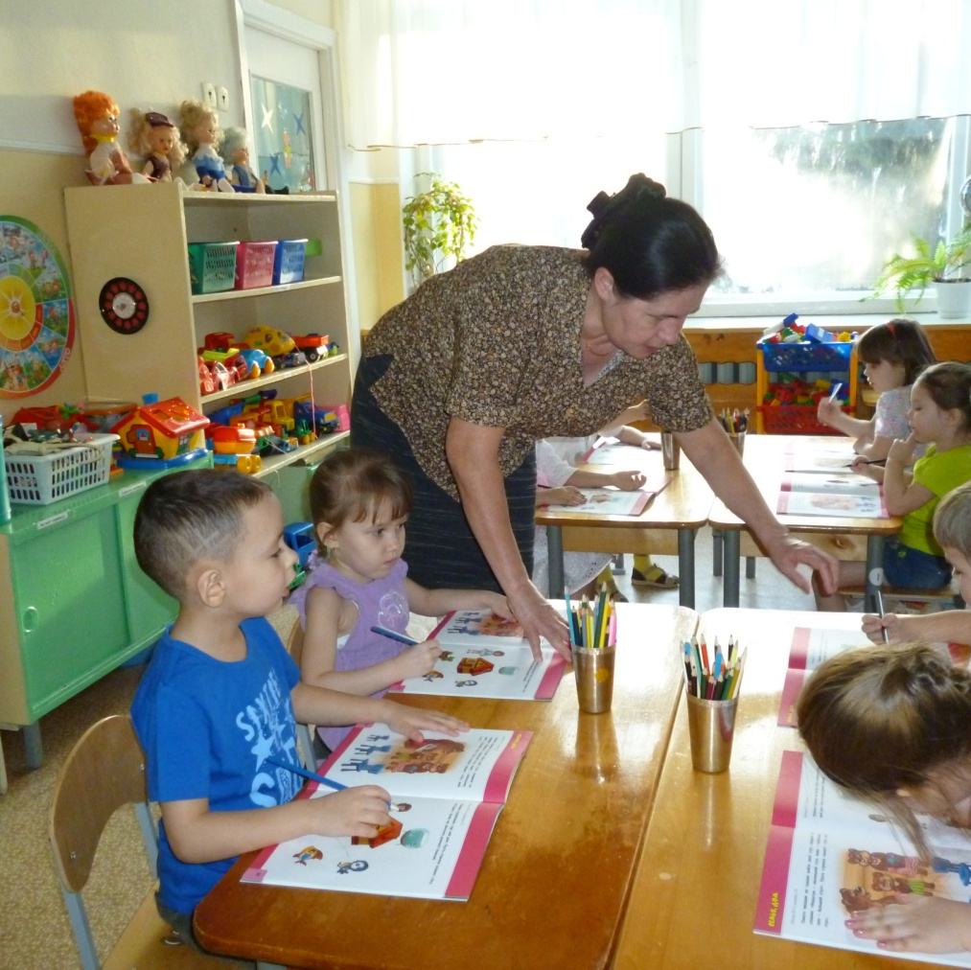
Төркемнәрдә ике дәүләт телен үзләштерүгә шартлар тудыру
29 балалар бакчасы тәрбиячесе
Ахметова Накия Ильдус кызы чыгышы.

Slide 2
Зурлар төркеме
Максат:
Үзара һәм зурлар белән көндәлек тормышта татарча аралашуга чыгу.
Бурычлар:
1. Сүз байлыгын арттыру, сөйләм күнекмәләре формалаштыру.
2. Гади сорауларны аңлап җавап бирү, мөрәҗәгать итә белү, көндәлек яшәештә аралашу.
3. Әдәпле итеп кара-каршы сөйләшә белү күнекмәләрен тәрбияләү.

Slide 3
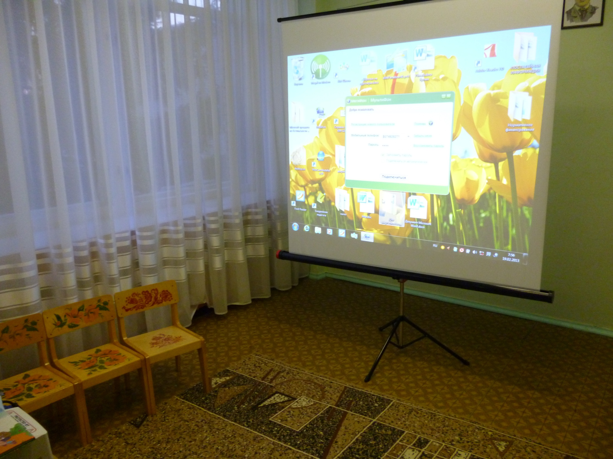

Slide 4
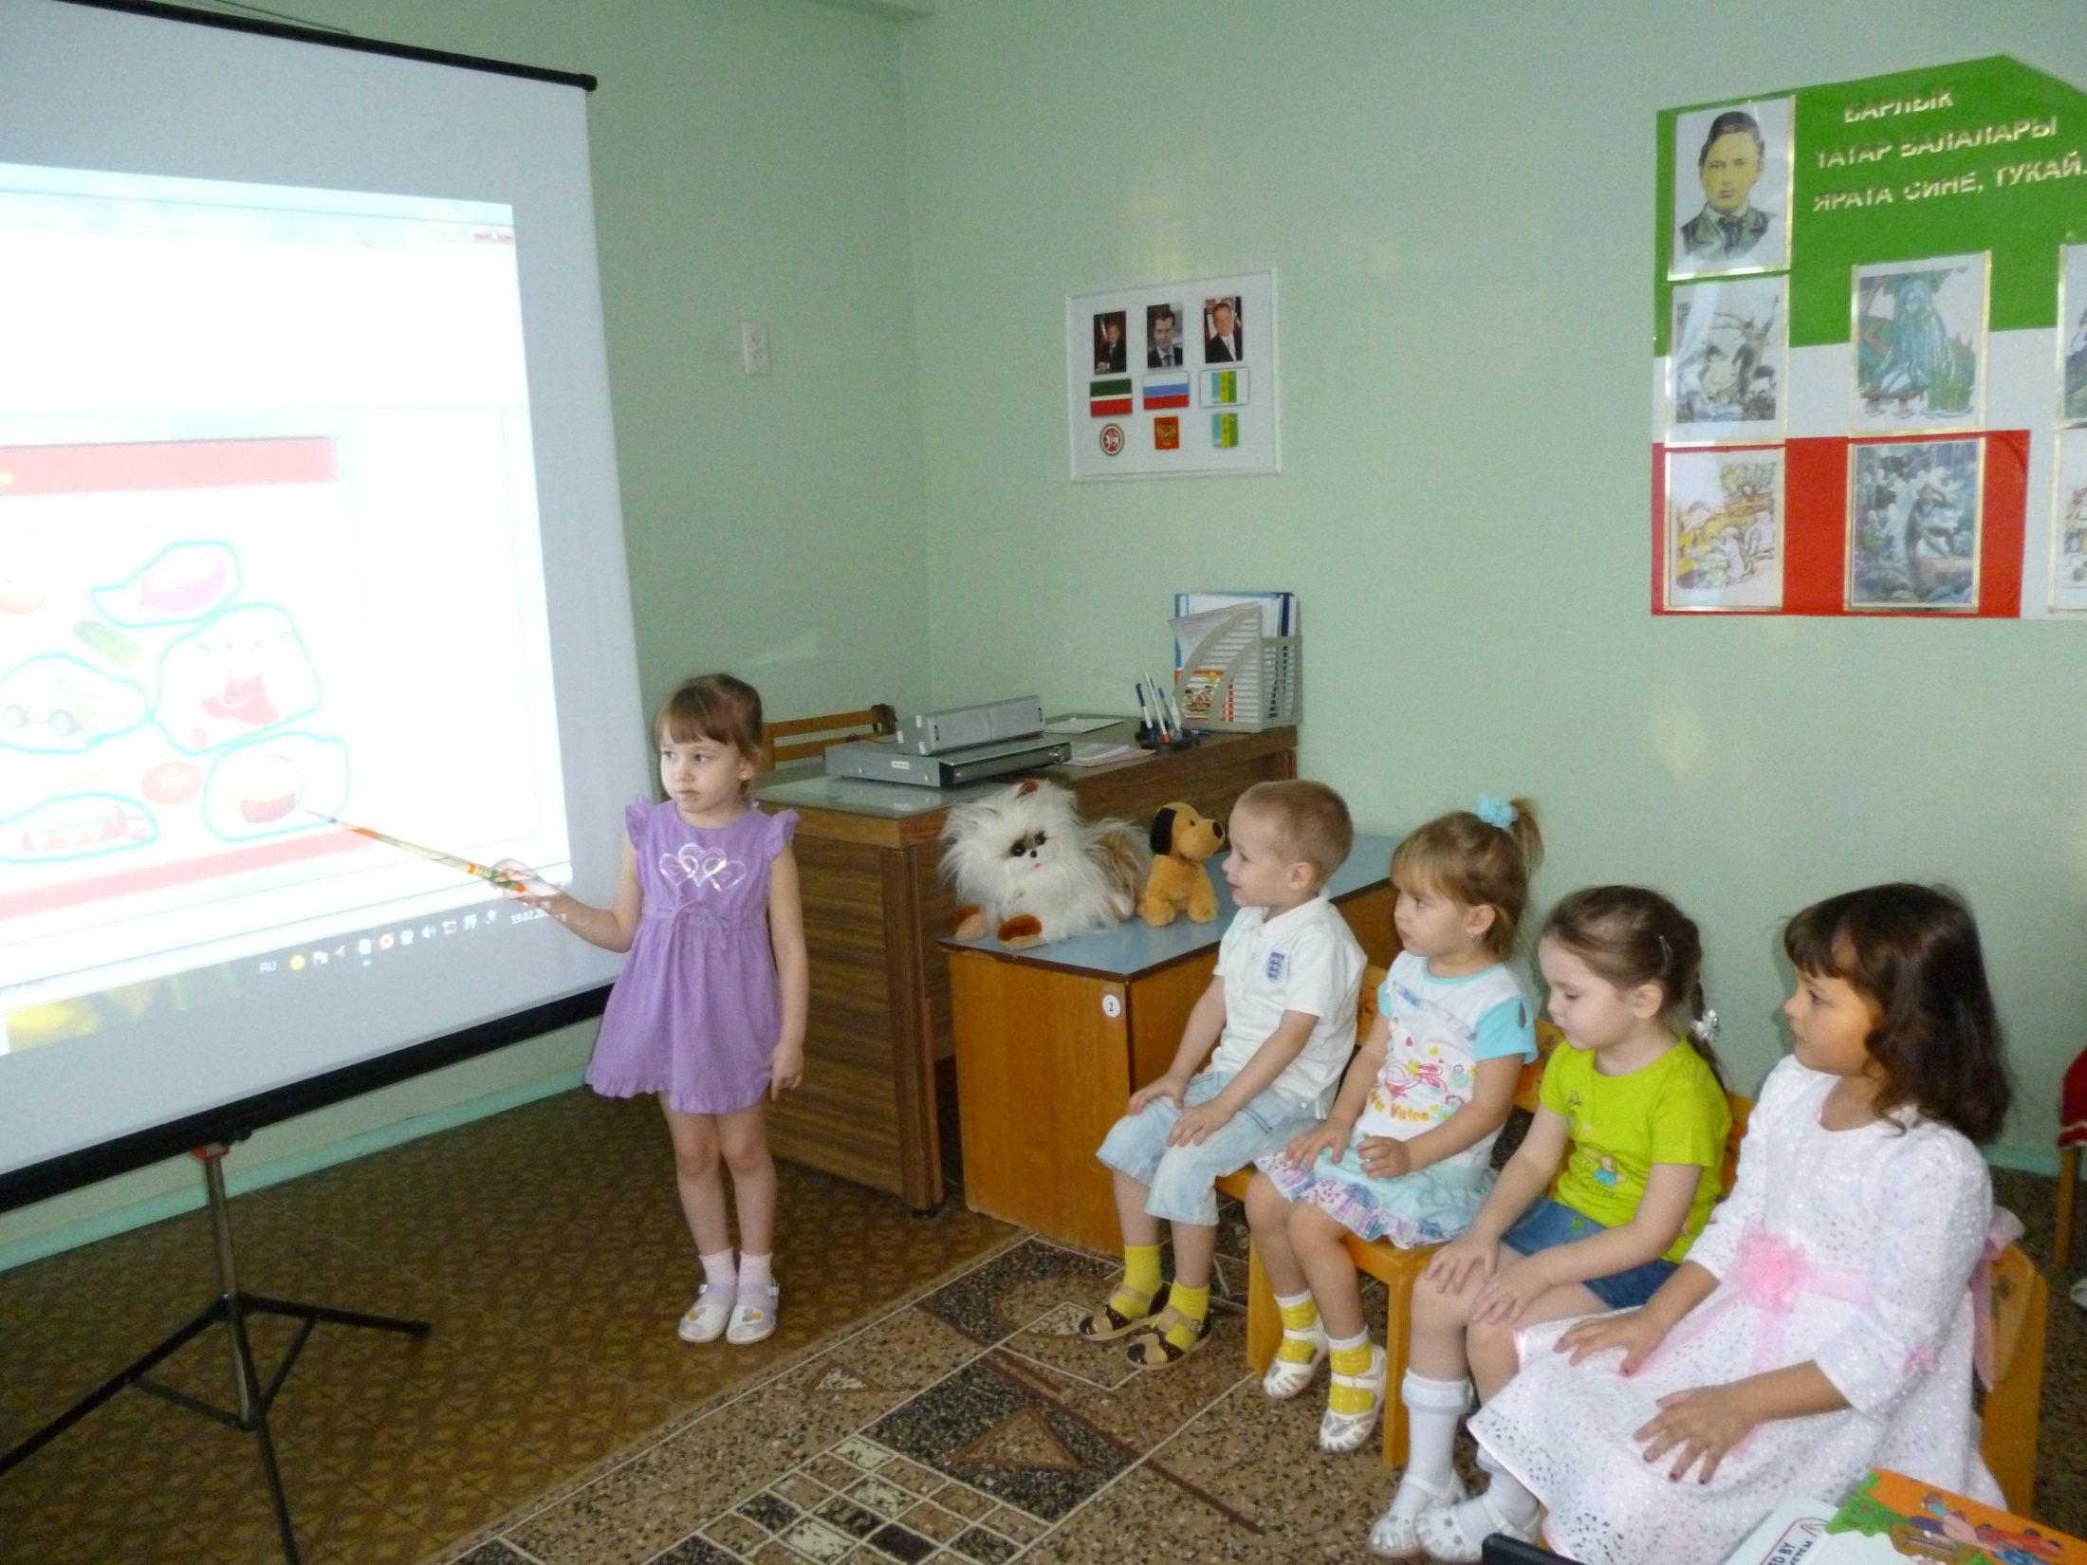

Slide 5









Slide 6







Slide 7
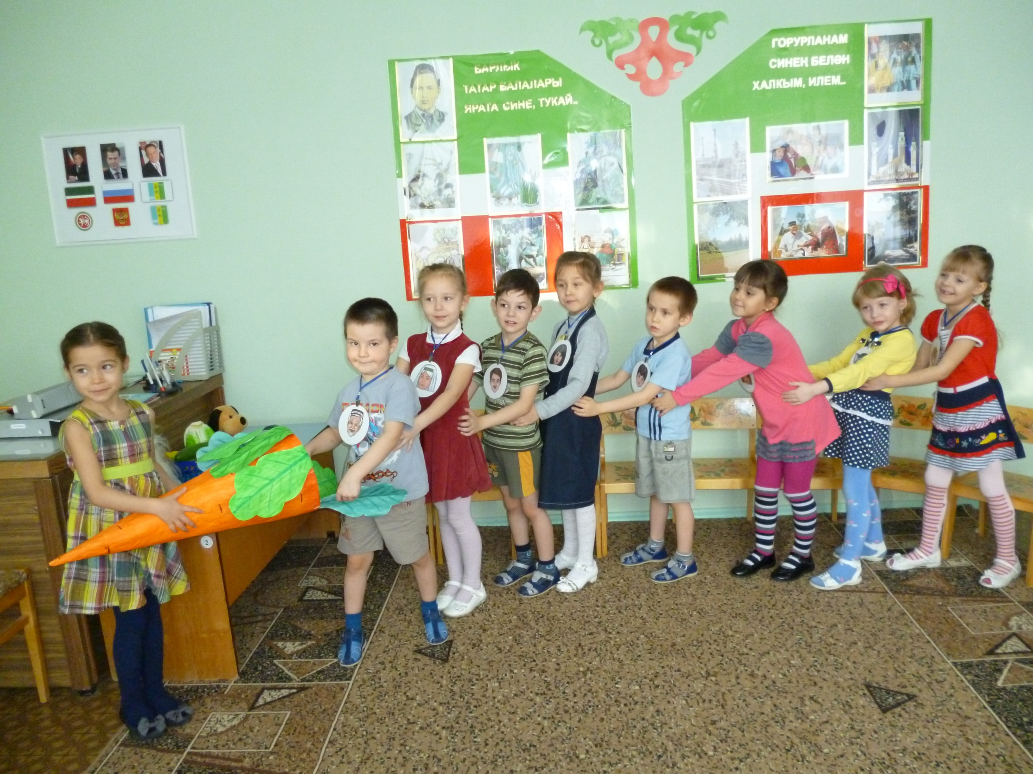

Slide 8
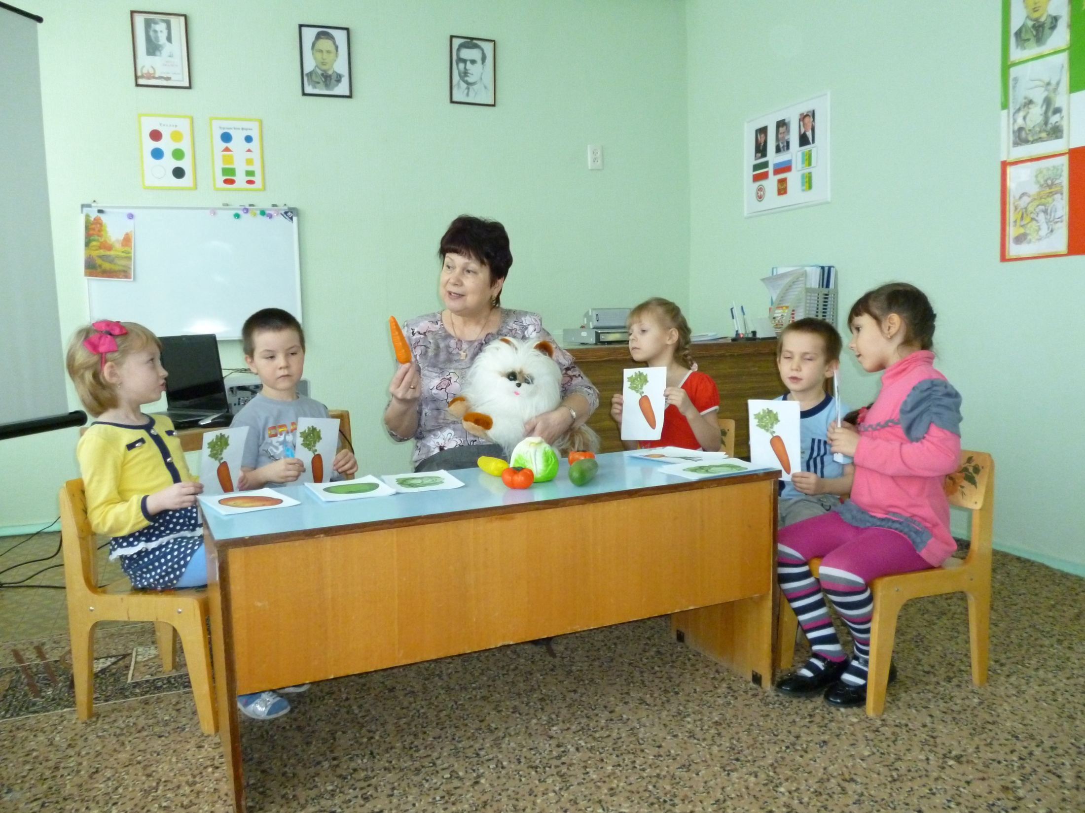

Slide 9
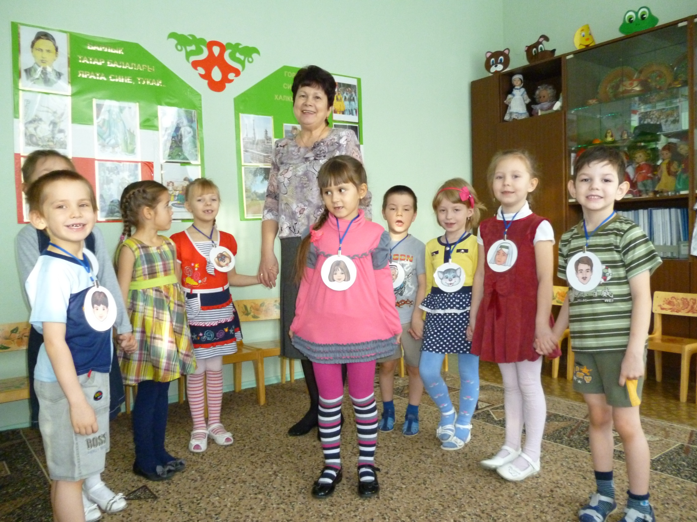

Slide 10
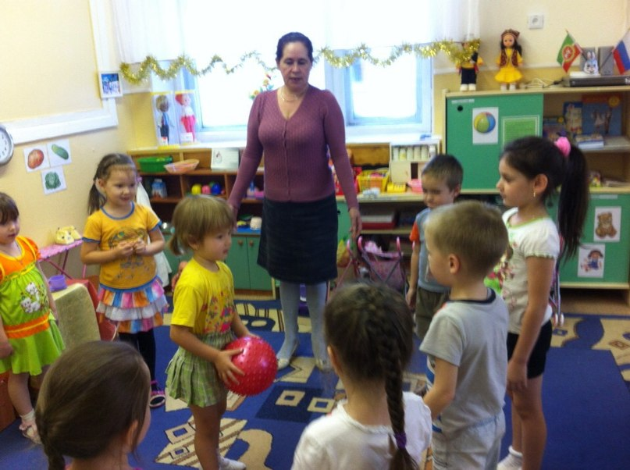

Slide 11
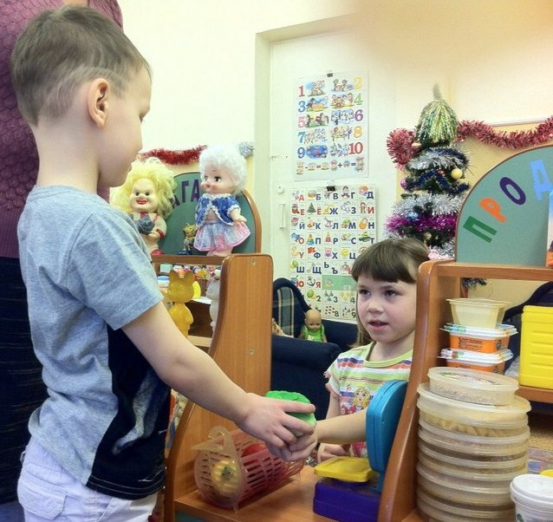
Яшелчэлэр кибете

Slide 12
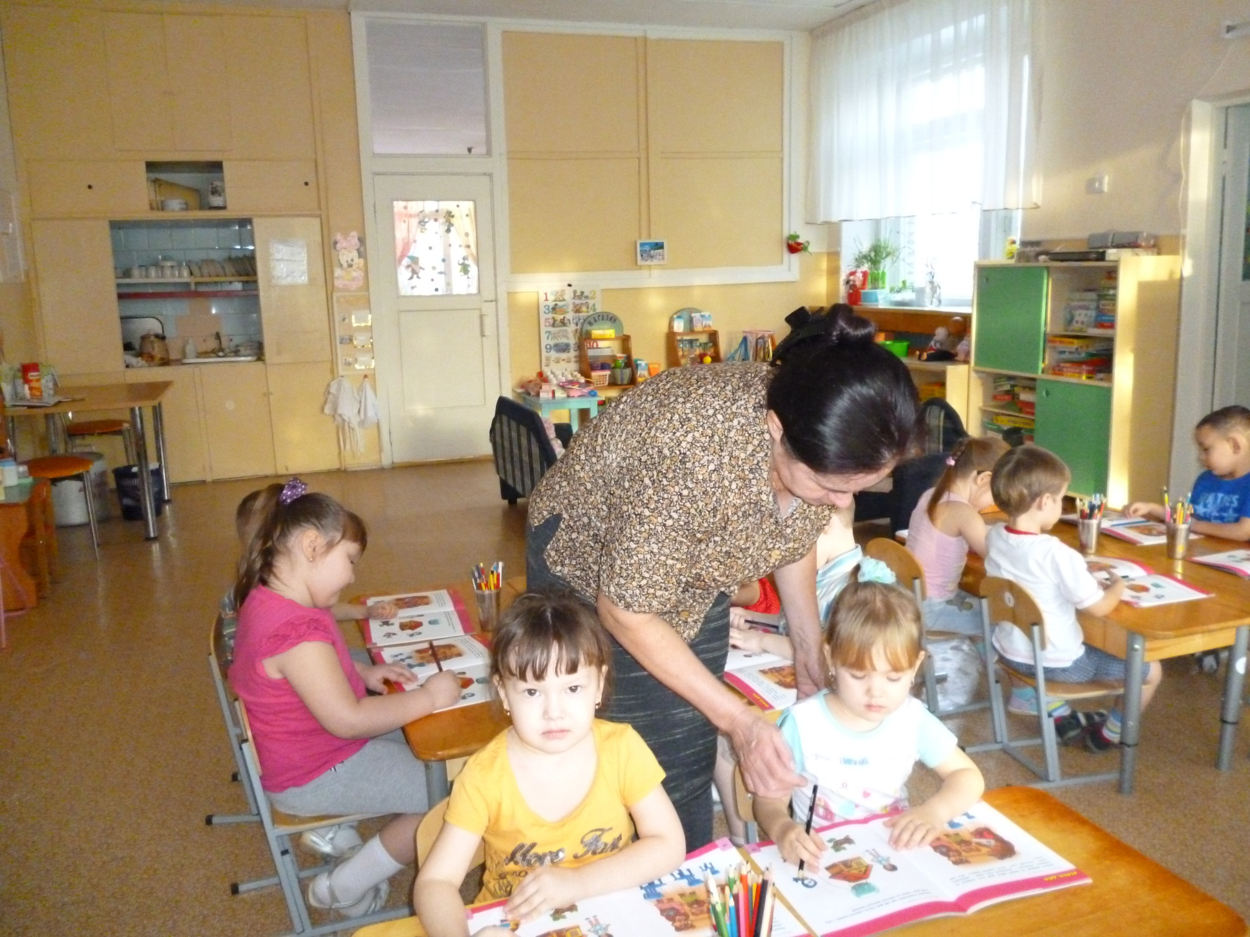

Slide 13
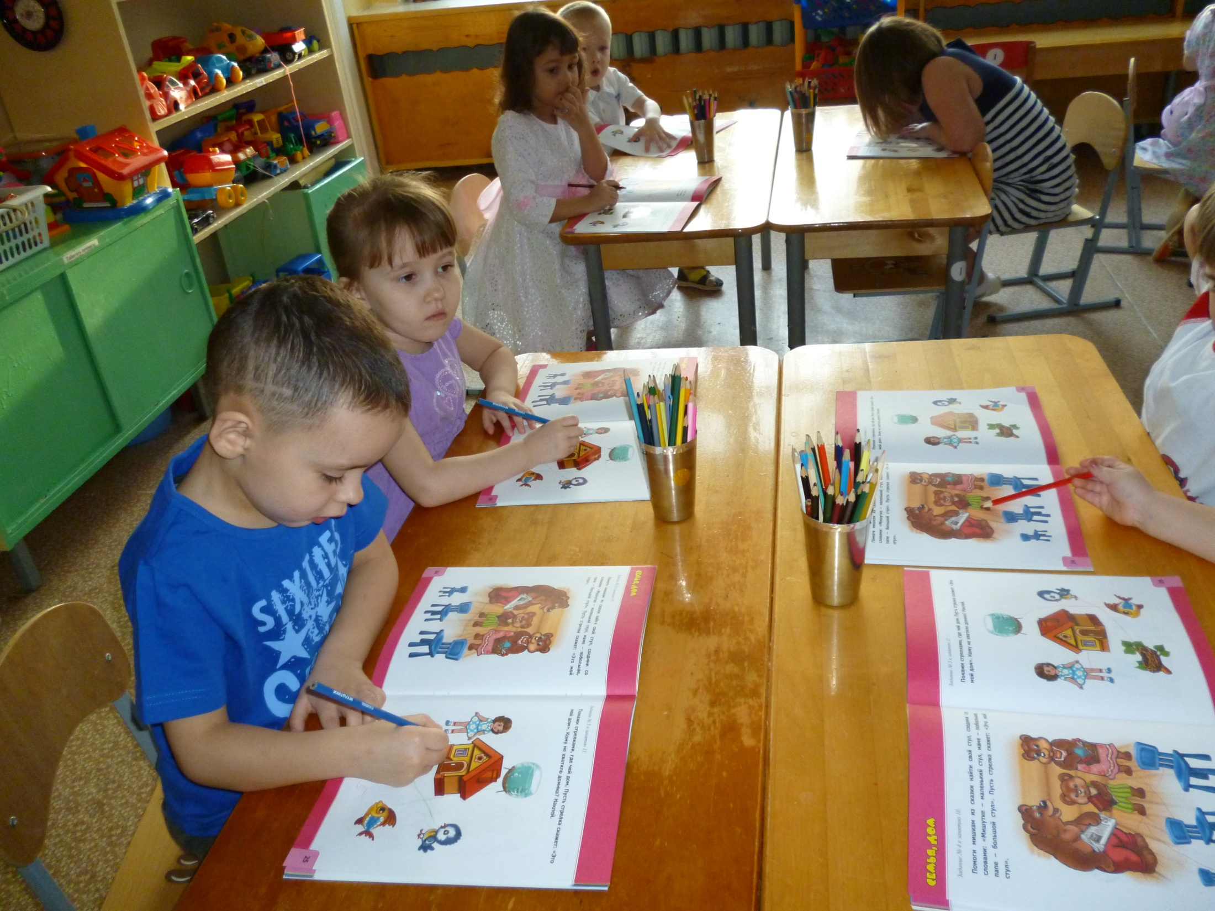

Slide 14


Slide 15
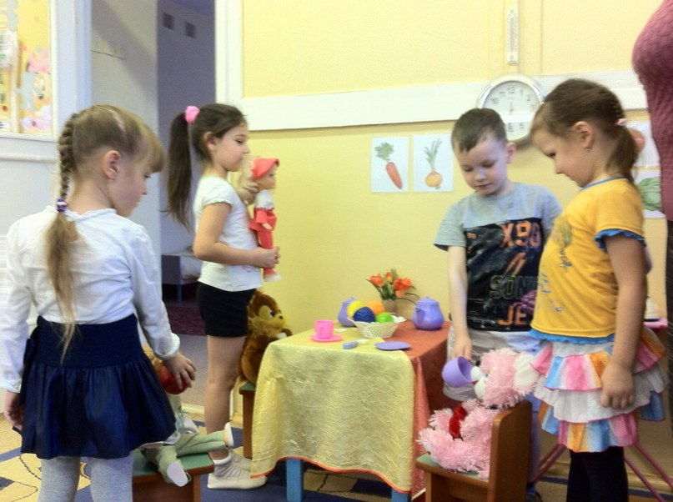

Slide 16
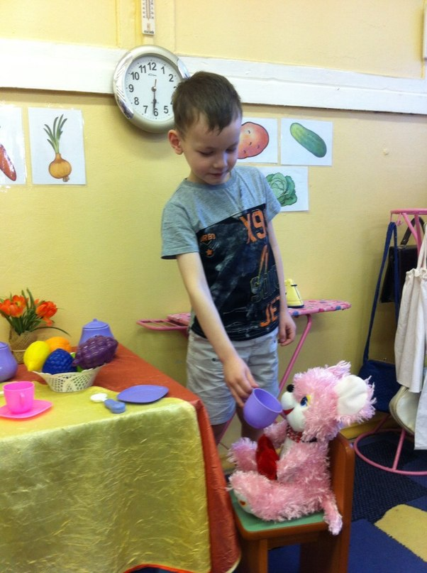

Slide 17
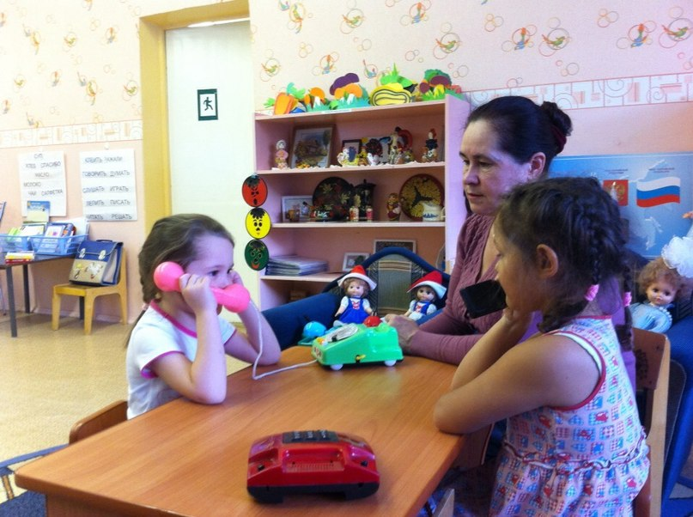

Slide 18
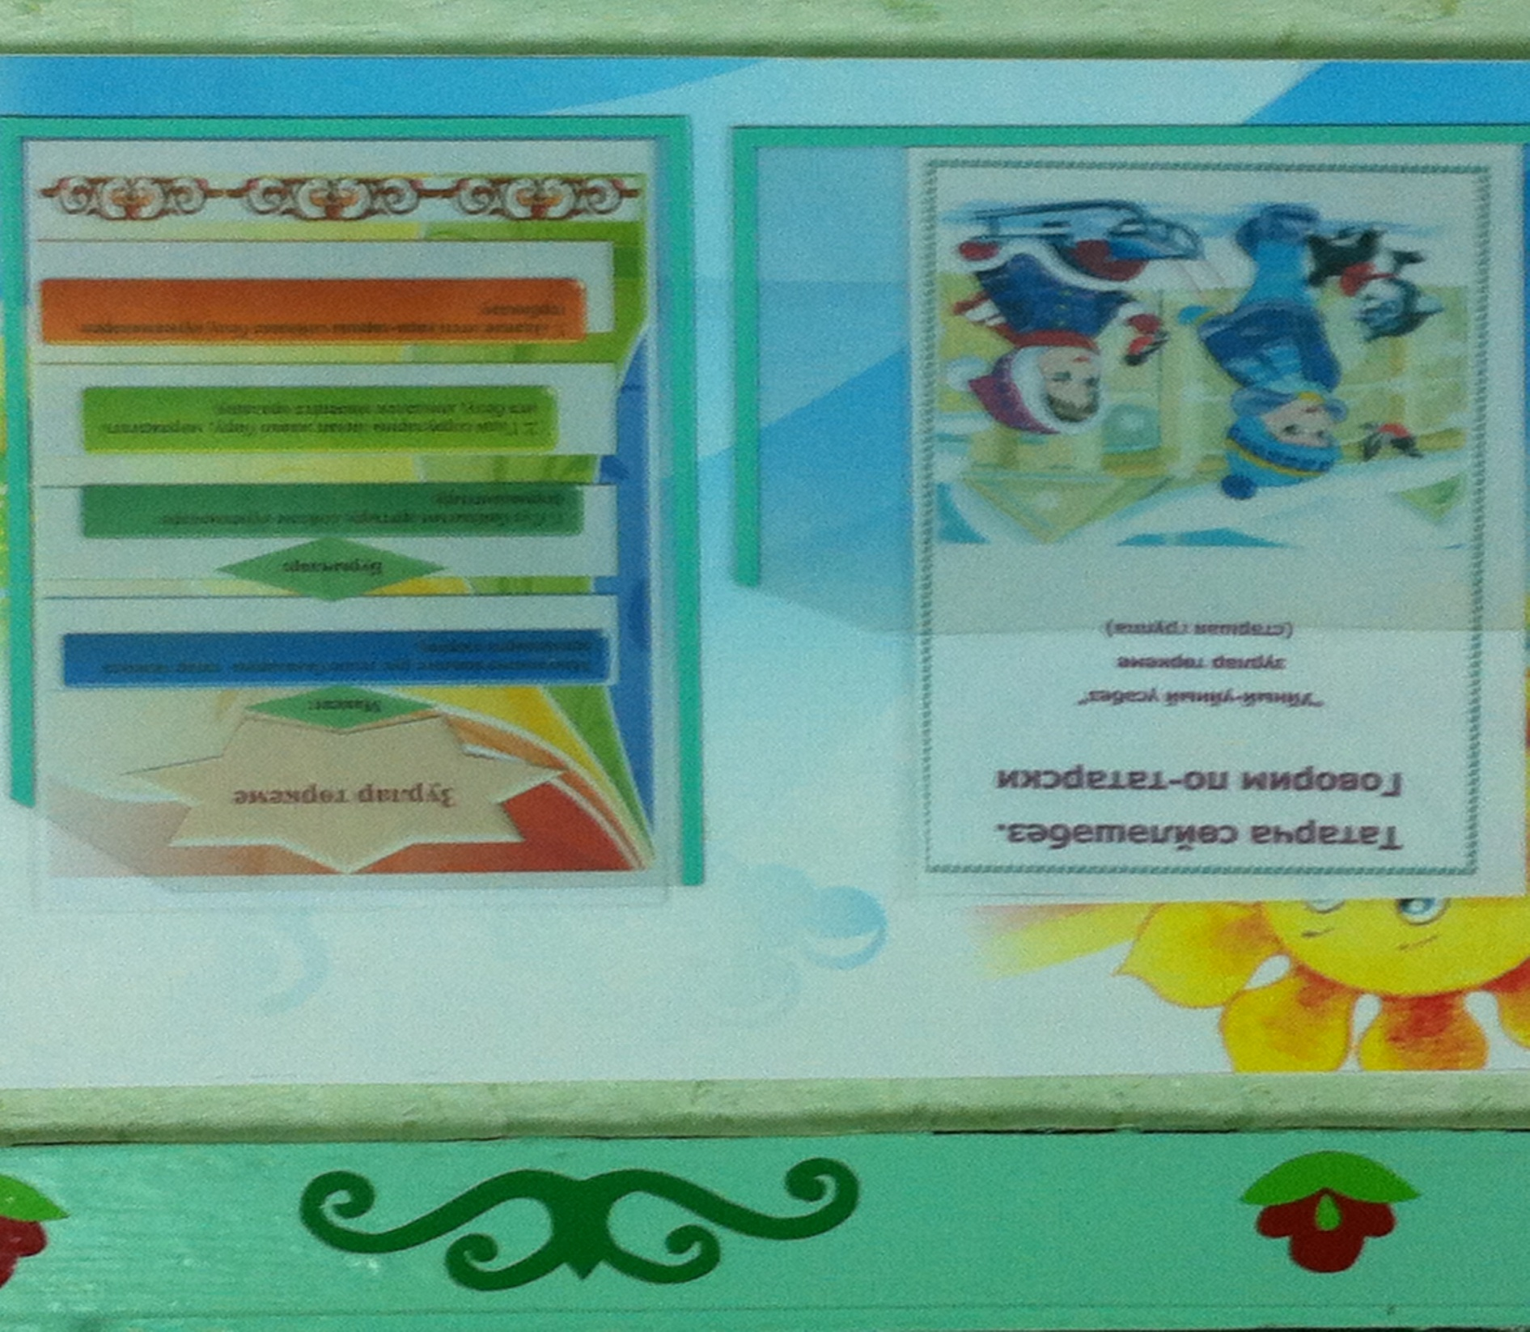

Slide 19
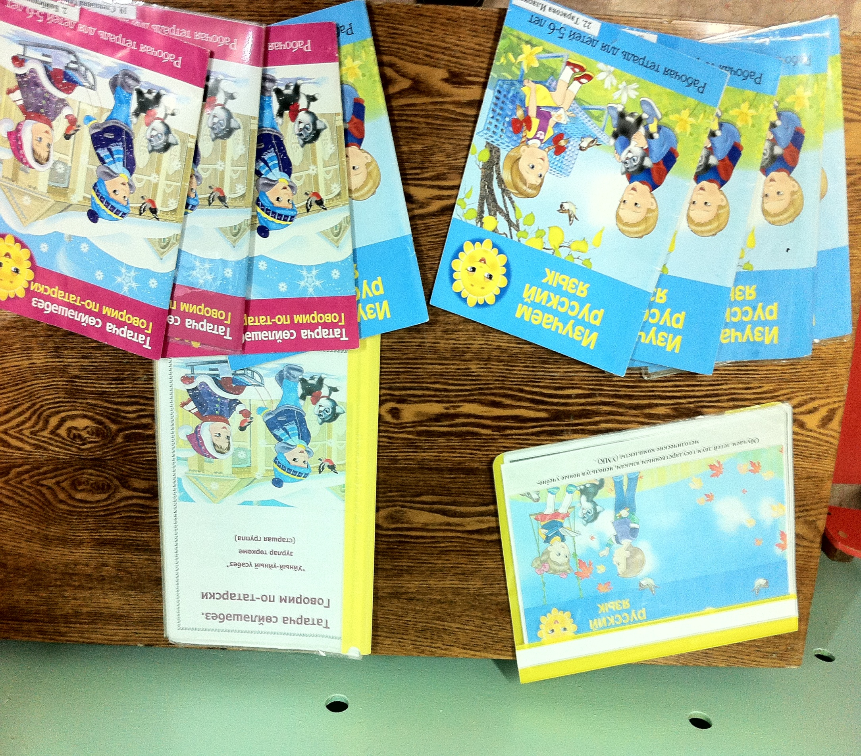

Slide 20
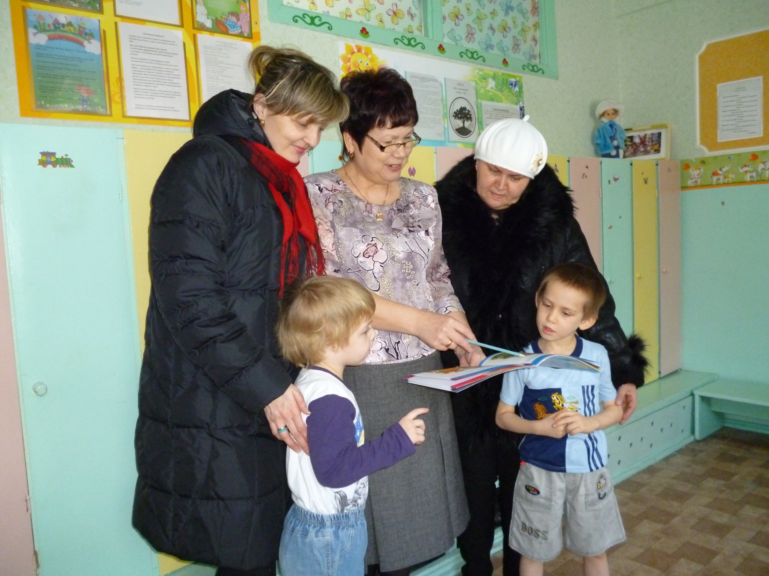

Slide 21
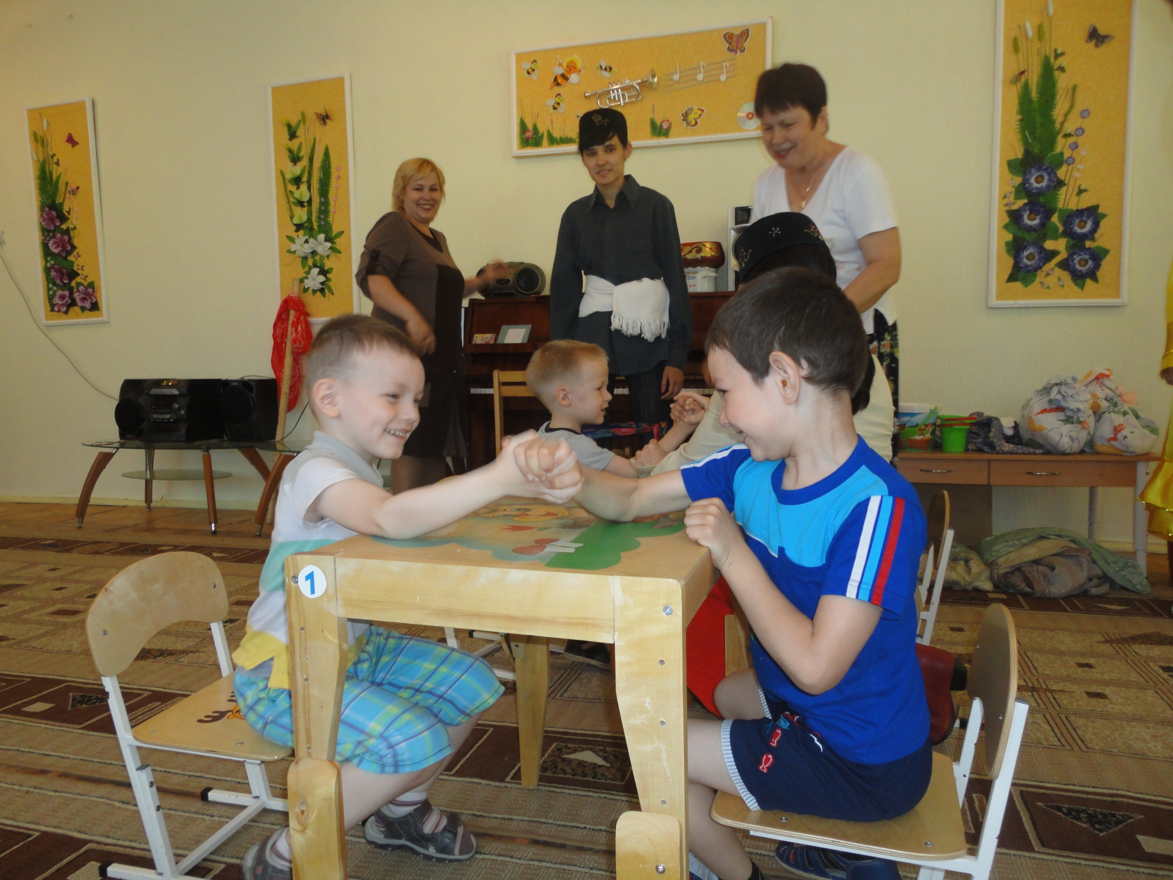

Slide 22
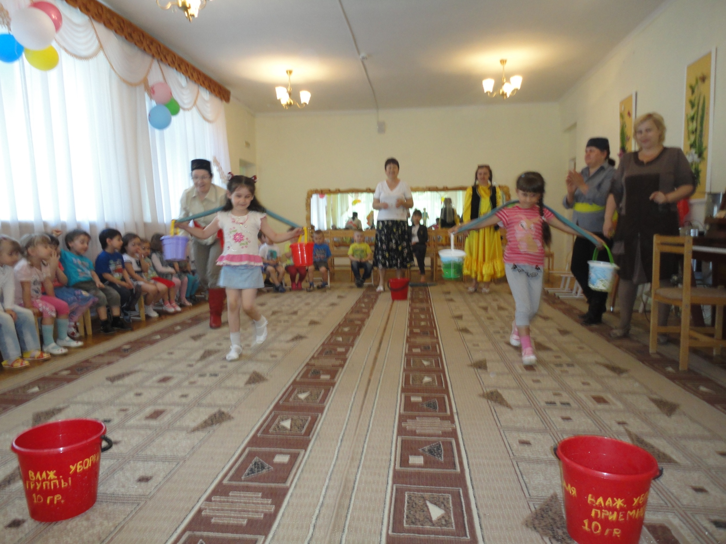

Slide 23
Игътибарыгыз өчен рәхмәт!

